Slide 1
S FOTOGRAFIJO DO SPLETNE STRANI
ANDREAS KOMOČAR

Slide 2
OPIS IN NAMEN PROJEKTA
Približati fotografijo širši množici
Osnove fotografskih veščin
Obdelava fotografije
Shranjevanje in označevanje fotografij
Predstavitev foto galerije na spletu

Slide 3
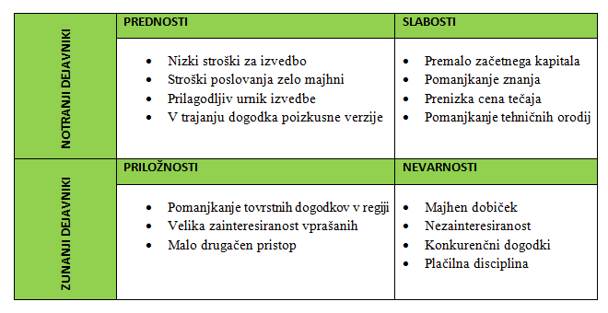
SWOT ANALIZA

Slide 4
IZVEDBA PROJETA
Analiza obstoječega stanja - anketni vprašalnik, intervju
Pridobivanje sponzorjev - opcijsko
Zakup spletnega prostora in registracija domene, ter odpiranje profilov na socialnih omrežjih
Izdelava spletne strani delavnice, letakov in vabil
Oglaševanje in zbiranje prijav
Izvedba delavnice

Slide 5
ZAKLJUČEK
Analiza uspešnosti
Predlogi za izboljšanje
Nadaljevati, DA ali NE?

